Slide 1
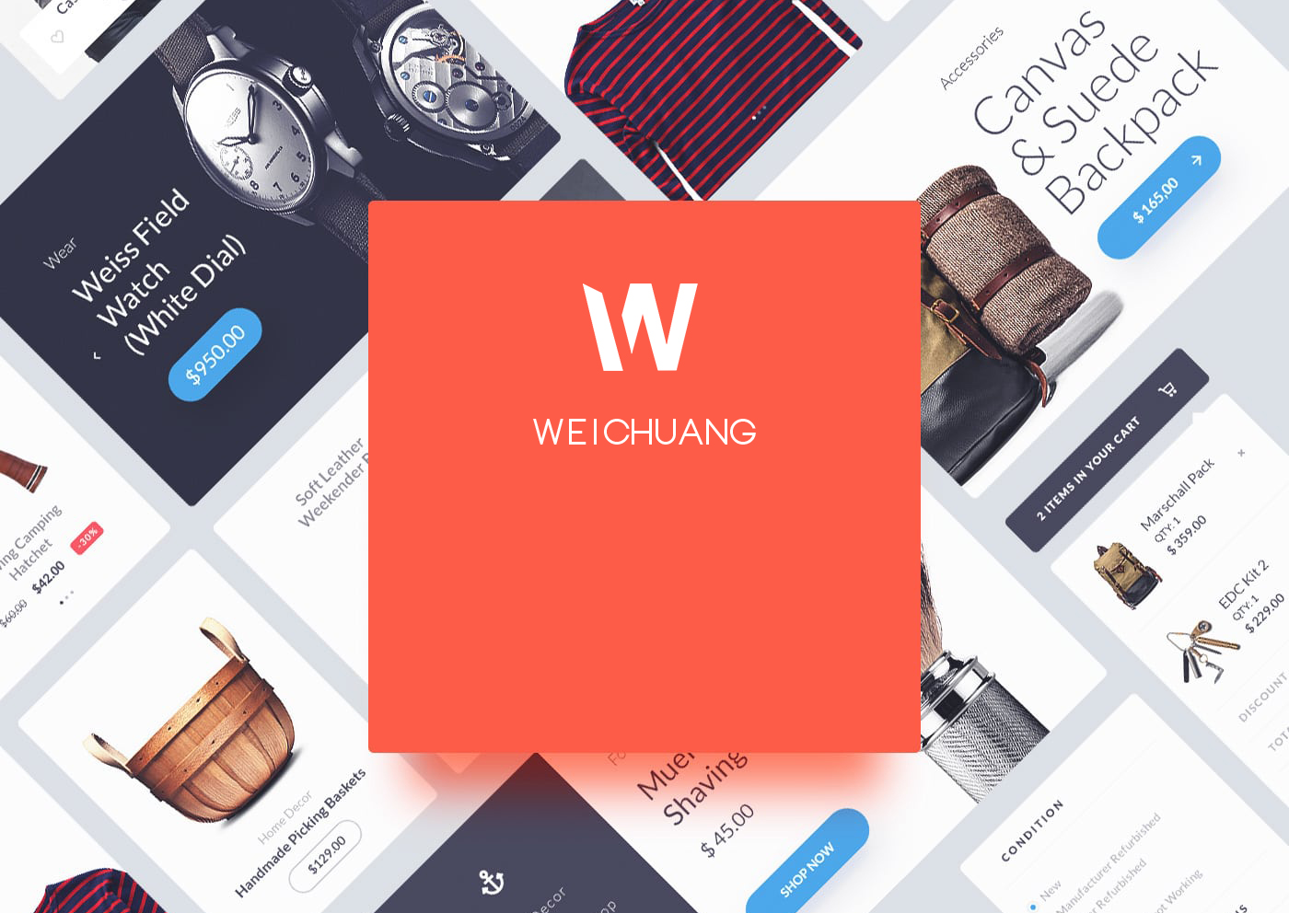
响应式设计

Slide 2

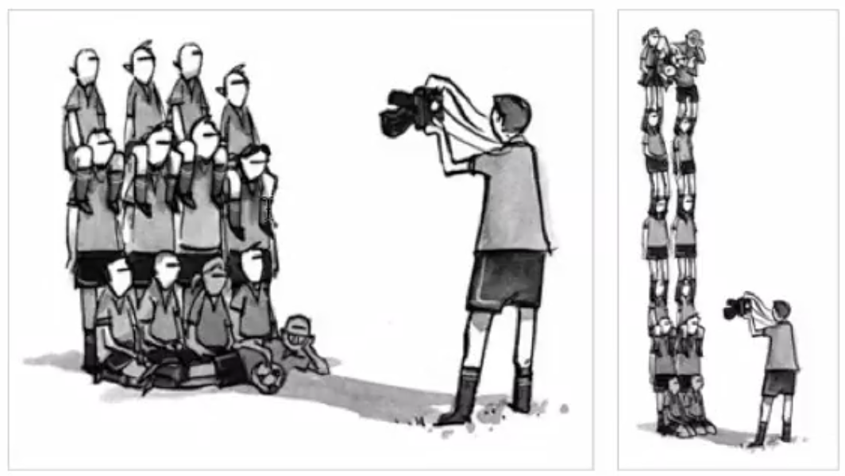
什么是响应式设计

Slide 3
让一个网站可兼容不同分辨率的设备
给用户更好的视觉使用体验
简单来说，响应式就是在不同的分辨率下，都要让内容以最佳的展现形式呈现给你用户，提升用户体验

Slide 4
响应式设计的诞生
适合页面比较单一 简单的，比如企业级的页面
移动互联网催生了响应式的诞生

Slide 5
响应式设计优缺点
优点：
响应式设计解决不同设备上的差异化展示，让不同的设备达到最优的视觉体验—提高了用户体验
缺点：
兼容性代码多，工作量大，加载速度受影响。
兼容性（ie8以下浏览器不支持） 引入respond.js这个js文件

Slide 6
响应式设计的原则
移动优先： 在设计的初期就要考虑到页面如何在多个终端显示
渐进增强： 充分发挥硬件设备的最大功能

Slide 7
如何实现响应式布局
css3 media query (最简单的方式)
借助原生js （不推荐使用，成本高）
开源的框架 bootstrap(http://www.bootcss.com/) ( 栅格布局实现) 、 Amaze UI

Slide 8
CSS3 — Media Query
常见的属性：
device-width，device-height ——屏幕、设备宽高
width,height ——渲染窗口宽高
orientation ——设备方向 (portrait | landscape )
resolution ——设备分辨率 物理像素显示像素的密度

Slide 9
CSS3 — Media Query
基本的语法：
外链css语法
内嵌样式的语法

Slide 10
CSS3 — Media Query
viewport:
<meta name=“viewport” content="width=device-width, user-scalable=no, initial-scale=1.0, maximum-scale=1.0, minimum-scale=1.0">
media： @media (max-width: 500px) { }

Slide 11
CSS3 — Media Query
media： @media screen and (max-width: 500px) { }

Slide 12
CSS3 — Media Query
常见断点（）：
320 480 768 1200

Slide 13

Thank you
谢谢观看

